Slide 1

Aplicativo de vendas e entregas para uma padaria
Kevin Willian da Silva Duran

Slide 2
Visão Geral do Projeto
Produto:
O projeto de um aplicativo para vendas e entregas para uma padaria é uma ótima forma de garantir produtos de qualidade em suas refeições.
Preview of selected polished designs.
Duração:
20 h

Slide 3
Visão Geral do Projeto
O problema:
Problemas na compra em padarias convencionais.
Falta de entrega de produtos de padaria.
Objetivo:
Garantir o projeto com um protótipo sofisticado que atenda as necessidades do usuário.

Slide 4
Visão Geral do Projeto
Minha função:
Estudante de UX/UI (projeto realizado inteiramente por mim).
Responsabilidades:
Entrevistas com usuários, pesquisas, mapas de empatia, história de usuários, wireframes, protótipos.

Slide 5
Pesquisa de Usuário
Personas
Declarações de problemas
Mapa de Jornada de Usuário
Entendendo o
usuário

Slide 6
Pesquisa do usuário: resumo
Foram realizadas pesquisas sobre como usuários fazem pedidos para suas refeições, sobretudo em padarias.
É notório que no Brasil, para pedidos na padaria, a forma mais convencional de realizar pedidos é pessoalmente. Porém, para diversos usuários o contexto atual não satisfaz seu dia-a-dia.

Slide 7
Pesquisa do usuário: dores
1
2
3
4
Ponto de dor
Ponto de dor
Ponto de dor
Ponto de dor
Produto Indisponível: Frustração ao não encontrar o produto desejado.
Falta de Tempo: Com a rotina agitada, necessita de soluções rápidas.
Preferência por Produtos Frescos: Preocupação com a qualidade e frescura dos produtos.
Falta de Experiência com Aplicativos: Nunca utilizou um aplicativo de vendas para padarias.

Slide 8
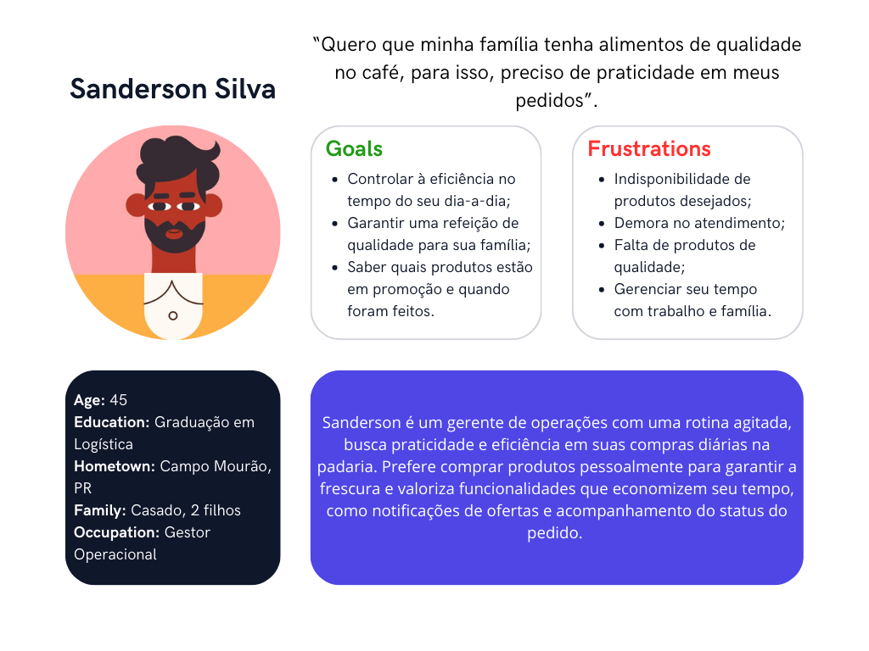
Persona: Sanderson
Declaração do problema:
Sanderson Silva é um gestor e pai de família dedicado que precisa fazer pedidos na padaria enquanto está no trabalho por que assim, ele poderá retirar os itens já solicitados com praticidade e aproveitar seu tempo em família.

Slide 9
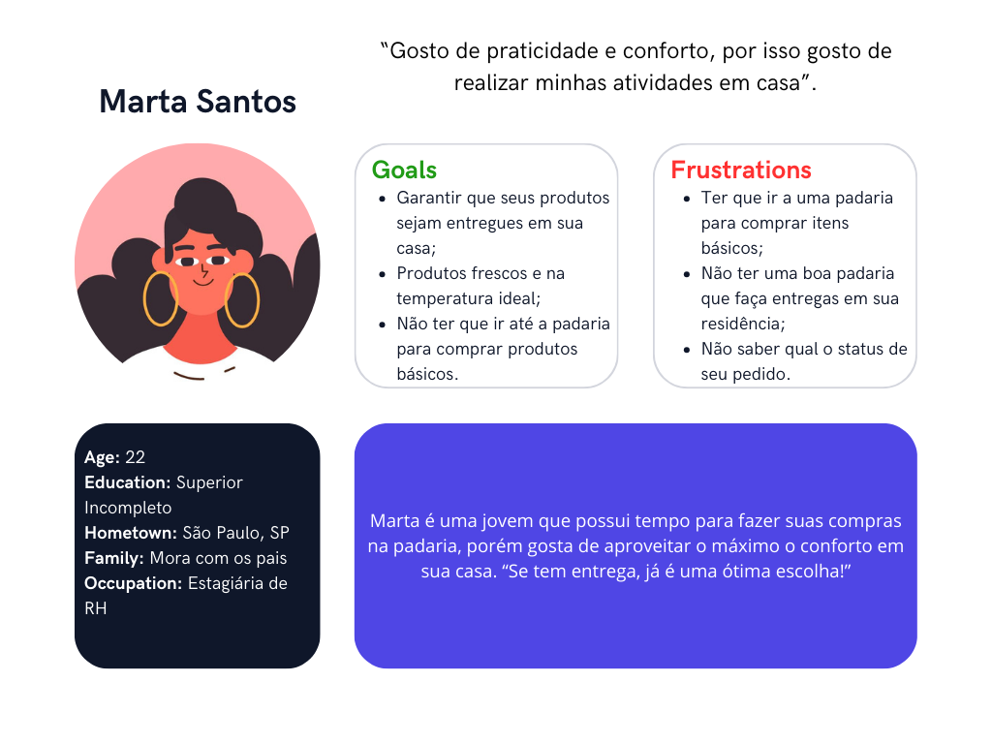
Persona: Marta
Declaração do problema:
Marta Santos é uma estudante que precisa realizar compras em uma padaria de forma remota por que assim ela poderá aproveitar do conforto de seu lar.

Slide 10
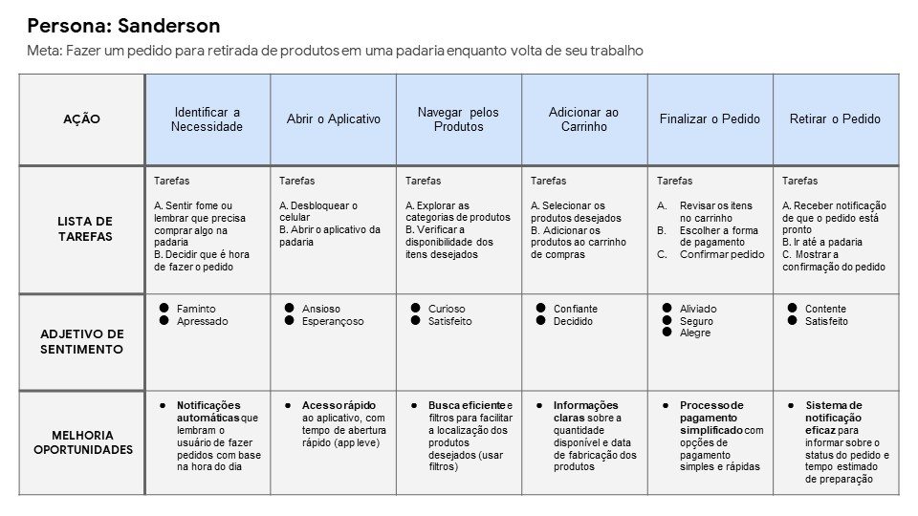
Mapa de Jornada do Usuário
O aplicativo tem uma Jornada do Usuário comum de nosso dia a dia. Porém, a questão do sentimento e melhorias foi ótima para criar uma empatia com o usuário.
Image of user journey map

Slide 11
Wireframes de papel
Wireframes digitais
Protótipos de baixa fidelidade (lo-fi)
Estudos de usabilidade
Começando
o projeto - design

Slide 12
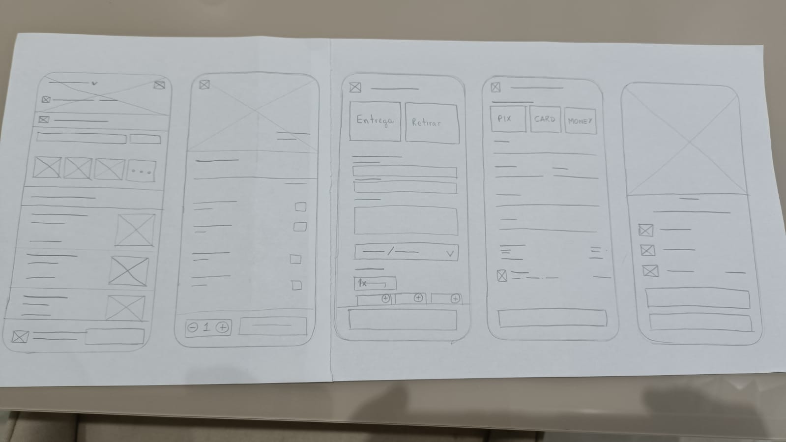
Wireframes de papel
Wireframe final contendo as principais tela do aplicativo:
Home (produtos)
Dentro do Produto
Escolher entrega/retirada
Escolher método de pagamento
Revisar pedido

Slide 13
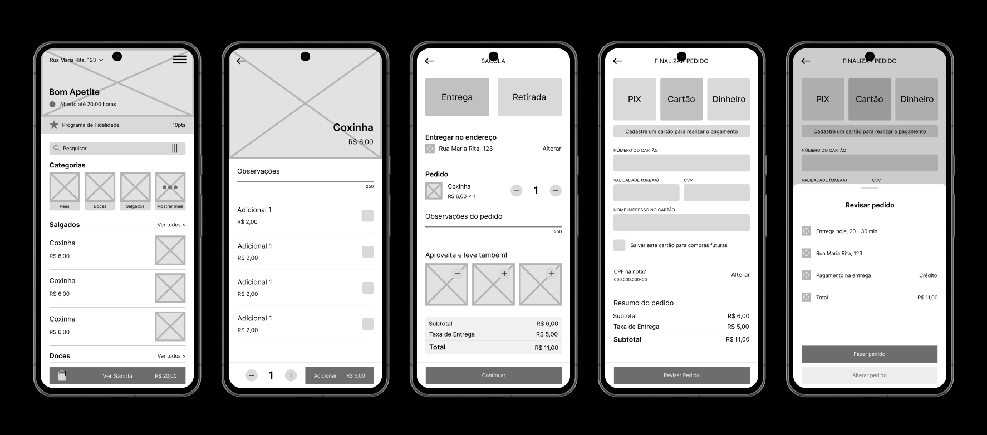
Wireframes digitais
O processo de passar os wireframes do papel para o digital foi bem interessante e desafiador, pois tentei aproximar o design à um protótipo de baixa fidelidade.

Slide 14
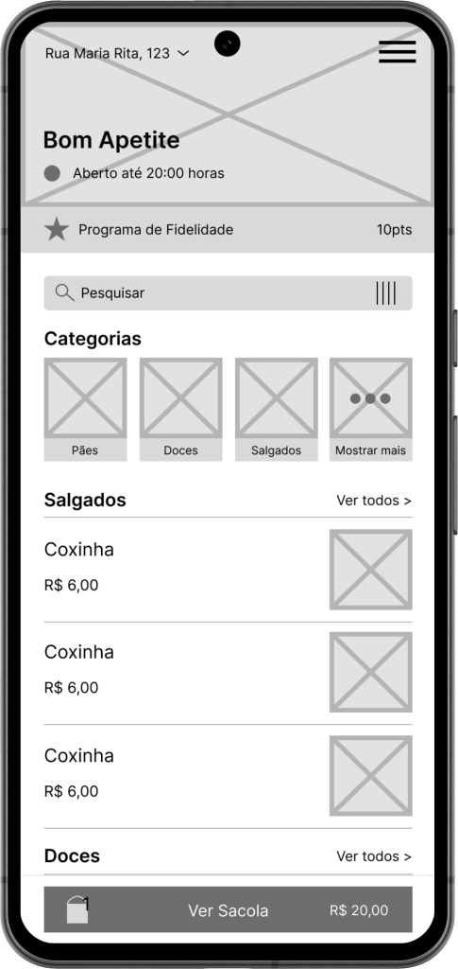
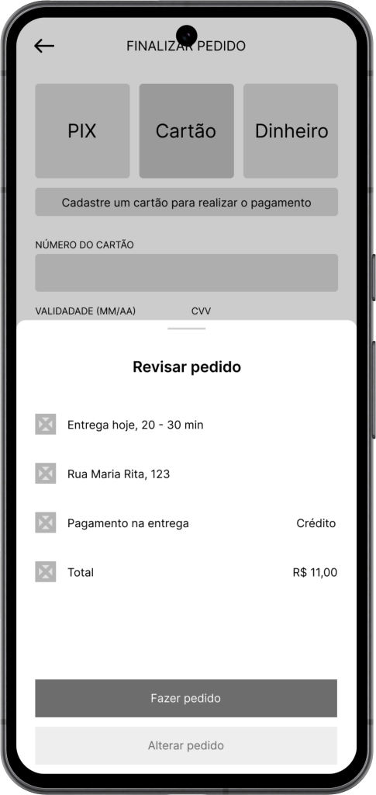
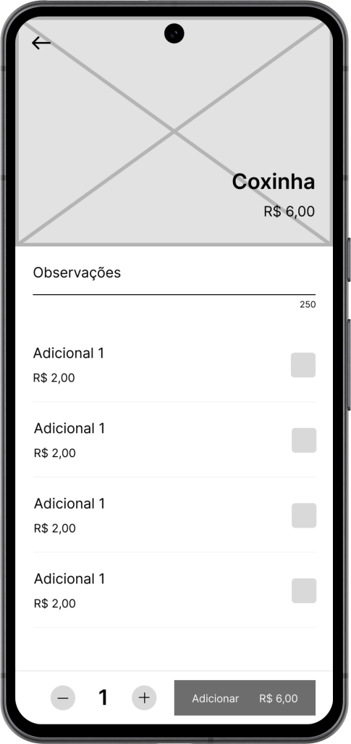
Wireframes digitais
A auditoria competitiva me ajudou muito a entender quais funcionalidades são essenciais em um aplicativo para padaria. Além disso, entender o que faltava no produto dos “concorrentes” me ajudou a projetar um aplicativo que atenda o usuário final.
Possibilidade de filtro de produtos, buscando praticidade e agilidade na busca de itens desejados.
Produtos mais vendidos separados por categoria.

Slide 15
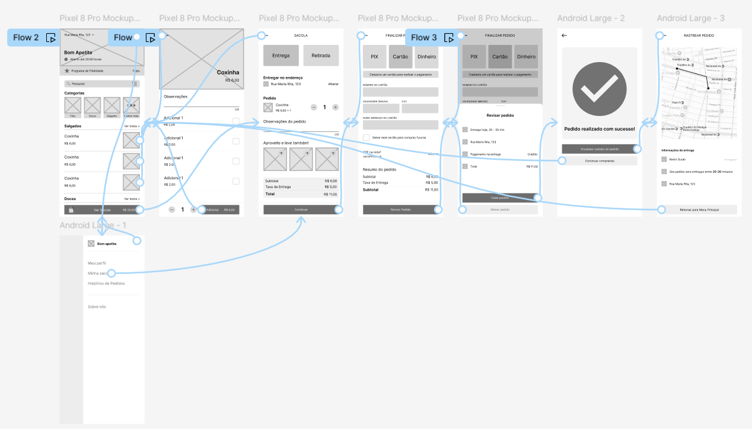
Protótipos de baixa fidelidade (lo-fi)
Link protótipo lo-fi no Figma:
https://www.figma.com/design/6lvyqlduaXmGu1iaAiPoEv/bikcraft-wireframe?node-id=328-454&t=z5ePbSkBpkqieLkC-1
Screenshot of prototype with connections or prototype GIF

Slide 16
Estudo de usabilidade: descobertas
Foi muito proveitoso fazer os estudo de usabilidade. É impressionante como em um aplicativo de padaria, as funcionalidades pareciam óbvias para alguns, mas não tão óbvias para outras. O famoso viés.
Descobertas com o estudo
1
Editar o perfil não estava óbvio para todos os usuários
4
Usuários gostaram de encontrar mais produtos na sacola
2
O aplicativo é simples e intuitivo de usar em geral
A ideia de um filtro foi ótima para os usuários que possuem pouco tempo e sabem o que vão comprar
5
3
Falta de telas no protótipo lo-fi fizeram falta para alguns usuários

Slide 17
Refinando o projeto
Mockups
Protótipos de alta fidelidade
Acessibilidade

Slide 18
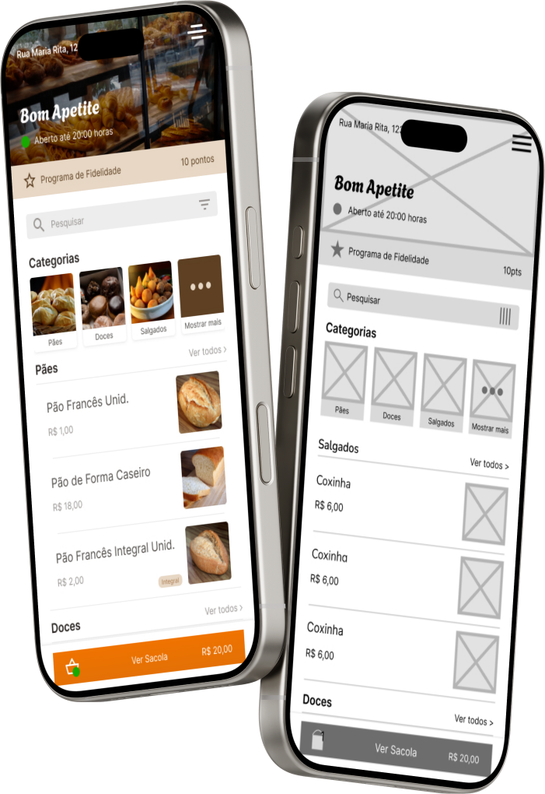
Mockups (Home)
A tela principal teve mudanças, principalmente, em seu fluxo. No protótipo de alta fidelidade, com scroll, melhorias em prosseguir para tela produto e em todo seu fluxo, possibilitaram uma melhor resposta aos usuários do aplicativo.

Slide 19
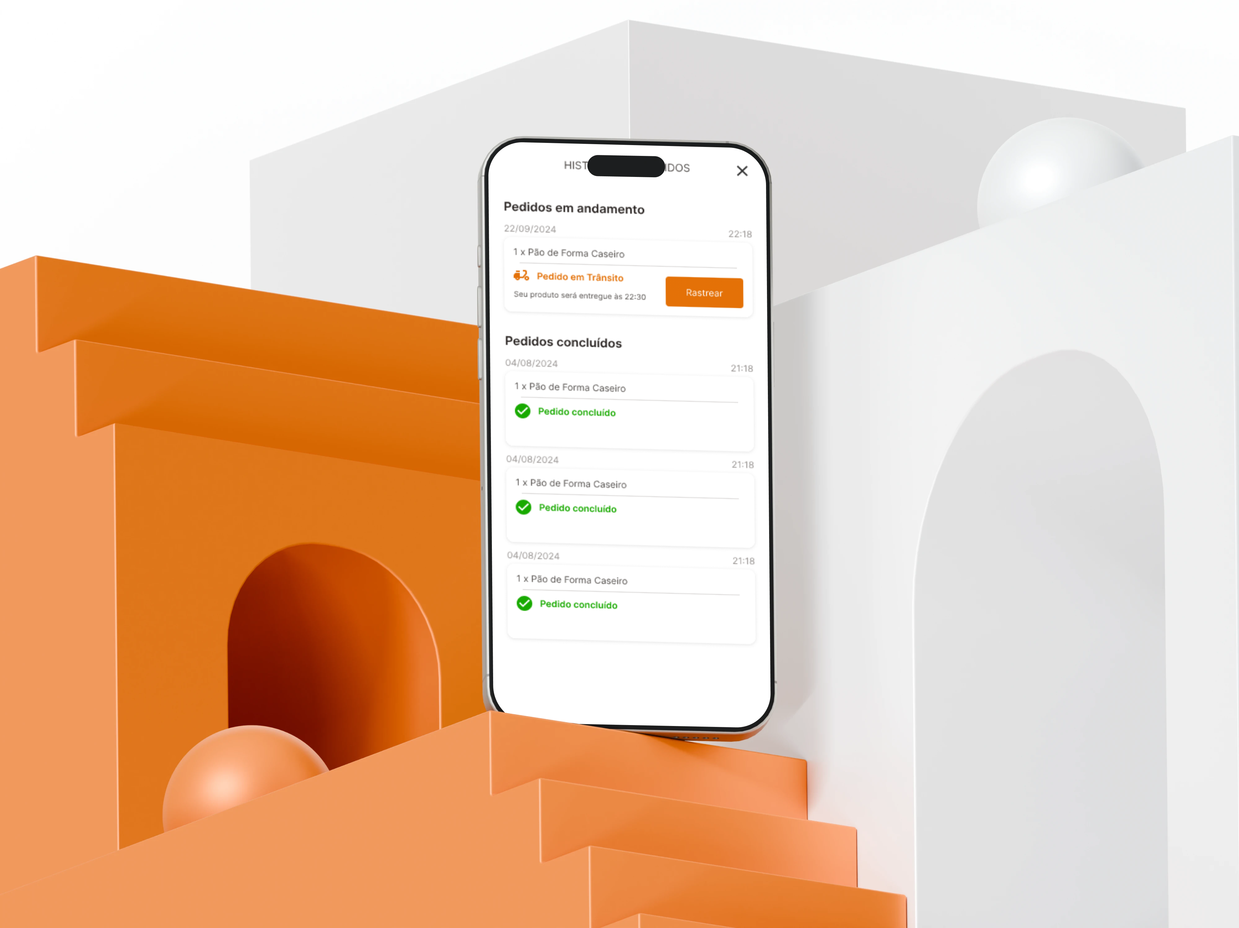
Mockups
Histórico de Pedidos
Before usability study
After usability study
Image of selected screen before usability study
Image of selected screen after usability study
Feedback para usuários de pedidos em andamento com redirecionamento para tela Rastreio.
Pedidos concluídos

Slide 20
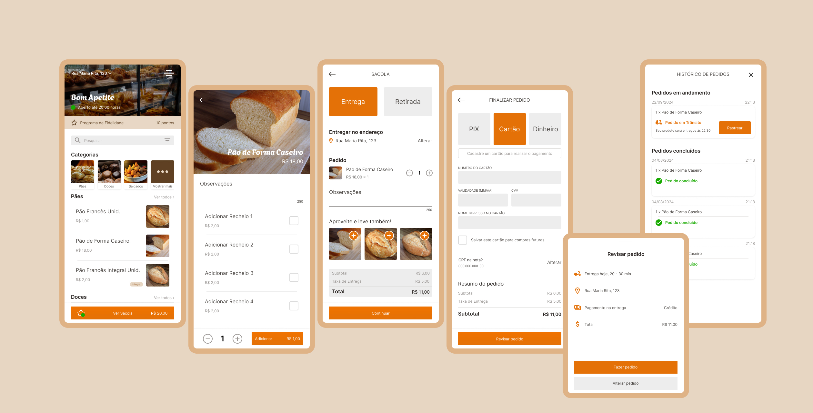
Mockups

Slide 21
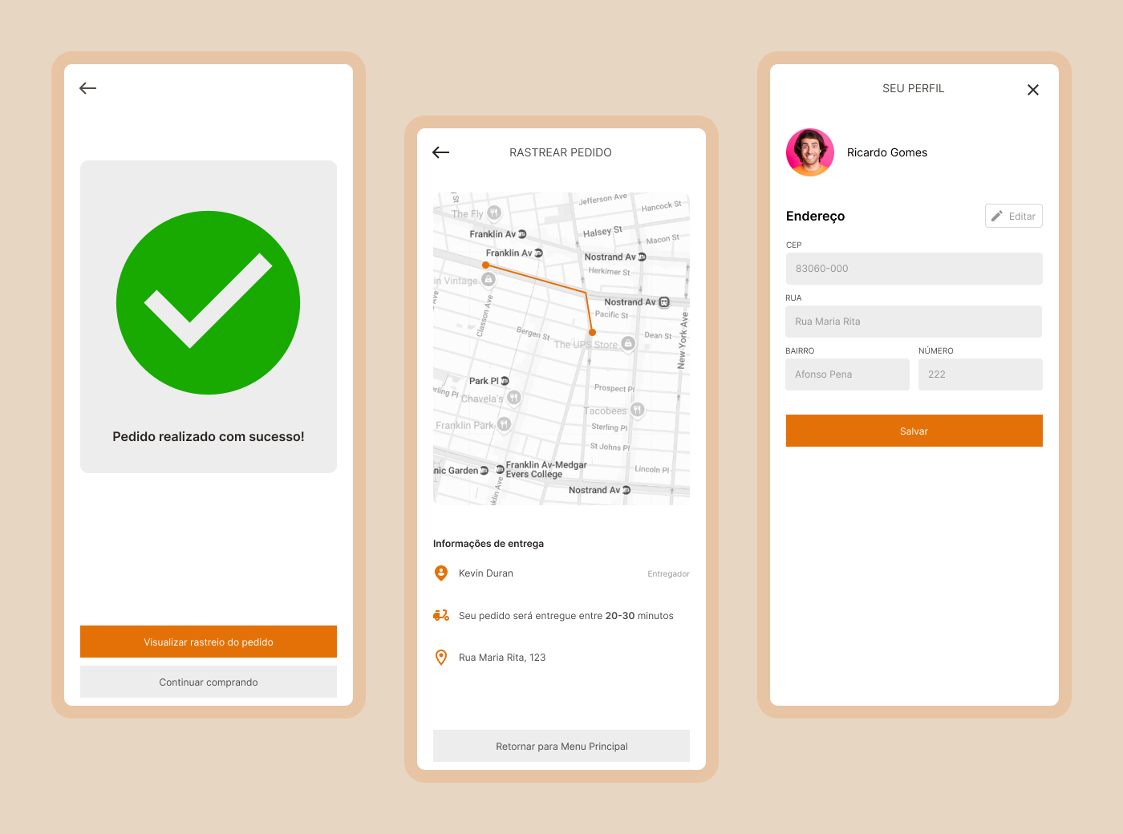
Mockups

Slide 22
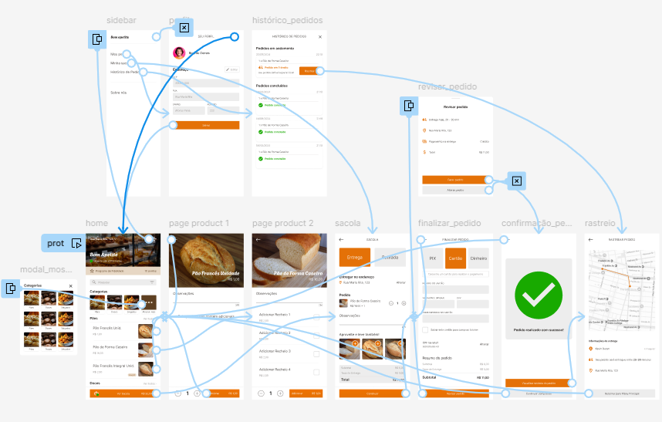
Protótipo de alta fidelidade
Protótipo de Alta fidelidade no Figma:
https://www.figma.com/proto/6lvyqlduaXmGu1iaAiPoEv/bikcraft-wireframe?node-id=412-80&node-type=frame&t=ZpHKkbeRKpmW7Pol-1&scaling=contain&content-scaling=fixed&page-id=0%3A1&starting-point-node-id=412%3A80

Slide 23
Considerando a acessibilidade
1
2
3
Insert one to two sentence summaries describing each accessibility consideration applied in your designs.
Insert one to two sentence summaries describing each accessibility consideration applied in your designs.
Insert one to two sentence summaries describing each accessibility consideration applied in your designs.

Slide 24
Going forward
Takeaways
Next steps

Slide 25
Takeaways
Impact:
Insert one to two sentences summarizing the impact of your designs. In the real world, you’d include data like number of downloads or sign ups, but since this is a course project, you can include a positive quote from a peer or study participant.
What I learned:
Insert a few sentences summarizing what you learned throughout the project.

Slide 26
Next steps
1
2
3
Insert a few sentences summarizing the next steps you would take with this project and why.
Insert a few sentences summarizing the next steps you would take with this project and why.
Insert a few sentences summarizing the next steps you would take with this project and why.

Slide 27
Insert a few sentences summarizing the next steps you would take with this project and why. Feel free to organize next steps in a bullet point list.
Let’s connect!
Insert a brief sentence or two about contacting you and/or reviewing more of your work.
Provide your contact information here. This might include your email address, phone number, and website or link to other professional platforms.

